Slide 1
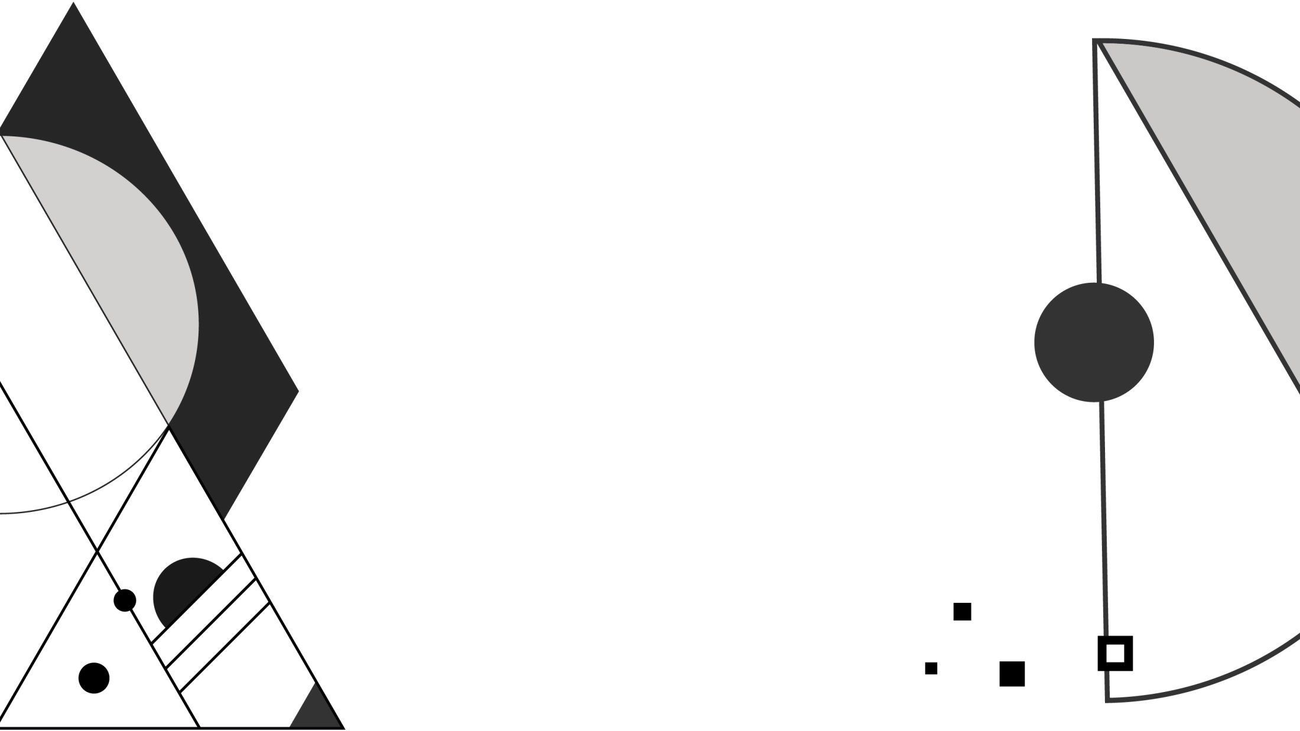




WebGL Lesson 8
Shih-Syun Lin
Yen-Yi Chen
linss@ntou.edu.tw
cloudya07@email.ntou.edu.tw
Lighting
Shading

Slide 2

Outline
壹、Lighting
一、Lighting簡介
二、照明模型
貳、Shading
一、Shading with light
二、基本模型實做

Slide 3
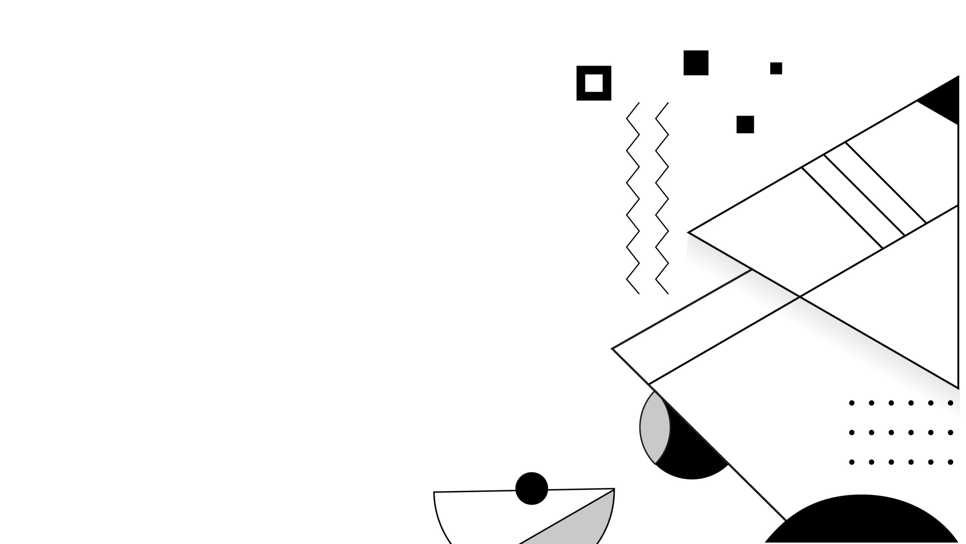
壹、Lighting
一、Lighting簡介
二、照明模型

Slide 4

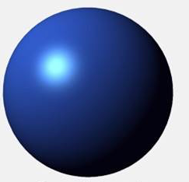
一、Lighting簡介
從物理的角度來說，在自然的環境中
物體表面會反射光，或是自己發光
但在電腦繪圖時，光與影都需要自己定義
（一）Lighting為什麼重要？
Lighting: 使用光源描繪出場景中不同的光學效果
Shading: 可以細微控制每個像素的顏色或亮度
Rendering
Shading
Shading with lighting
前三章節還沒辦法決定細部每個像素分別要上什麼色
shading可以讓我們決定每個像素的顏色
本章節進一步利用shading在每個像素的顏色上給予物理意義
例如：本章主題是打光lighting

Slide 5
一、Lighting簡介
（二）影響光的因素
物體的表面材質
Light source光源
（三）物體表面材質
1. Specular surface
鏡射面
由於能反射大部分的光線，或是光線反射集中在小角度內
所以看起來閃亮。例如：粗糙的金屬
2. Diffuse surface
漫射面
反射後的光線從很多角度發散

Slide 6
一、Lighting簡介
（四）光源類型
1. 環境光 Ambient light
當沒有特定燈光時，環境會有自己的光源。比如白天待在沒有開燈、非太陽直射處還是能看到微弱光。
2. 平行光 Directional light
特定方向射入並照亮面對入射方向的物體，稱之為平行光。若一個光從非常遠處照來時，每個位置照到的強度相等也可視為平行光，例如太陽光。
3. 點光源 Point light
當光來自一個光源時，稱為點光，照射的強度會隨著物體與光線的相對位置而改變
4. 探照光 Spot light
探照光是一種位於環境中某處的光源，它不是向所有方向照射，而是只朝某個方向照射。結果是只有一個探照光照射方向的確定半徑內的物體才會被照亮，其他的都保持黑暗。例如：路燈或手電筒。

Slide 7
一、Lighting簡介
（四）光源類型
1. 環境光 Ambient light
範例：晚上燈全關了並不會完全無光，只是光極微弱，有些人夜適應仍能稍微看到物體。
環境光性質 :
沒有位置
沒有方向
所有物體無論位置與角度被環境光照到的強度、顏色皆相等
A
B

Slide 8
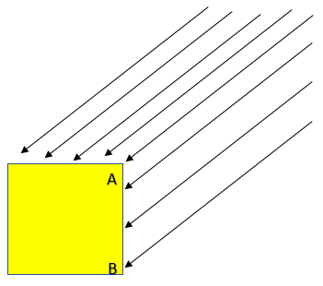
一、Lighting簡介
（四）光源類型
2. 平行光 Directional light
最簡單的例子就是太陽光。同一時間太陽光的入射角幾乎可以視為不變。
平行光性質 :
具有方向
但不具有位置
各個地點被平行光照到的強度皆相等
但若角度不同強弱會有變化
與平行光垂直的面，照到的光最強
與平行光平行的面，照到的光最弱

Slide 9
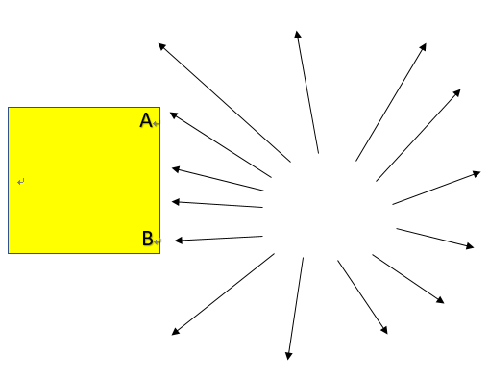
一、Lighting簡介
（四）光源類型
3. 點光源 Point light
點光源的例子比如蠟燭，會向四面八方發光
點光源性質 :
具有位置
但不具有方向
被光照到的強度會隨著與光的相對位置發生變化
離光源越近，照到的光最強
離光源越遠，照到的光最弱

Slide 10
一、Lighting簡介
（四）光源類型
4. 探照光 Spot light
最簡單的例子就是一般的電燈、手電筒。
探照光性質 :
具有位置
也具有方向
被光照到的強度會隨著與光的相對位置發生變化
也會隨著相對的角度發生變化
A
B

Slide 11
一、Lighting簡介
（五）總結光源類型
 | 有方向? | 有位置? | 相對位置影響強弱? | 小對角度影響強弱? | 具有屬性
環境光 | ✘ | ✘ | 不會 | 不會 | Ambient Color
平行光 | ✔ | ✘ | 不會 | 平行最弱、 垂直最強 | Direction Ambient Color Diffuse Color Specular Color intensity
點光源 | ✘ | ✔ | 越近越強、 越遠越弱 | 不會 | Position Ambient Color Diffuse Color Specular Color intensity
探照光 | ✔ | ✔ | 越近越強、 越遠越弱 | 平行最弱、 垂直最強 | Position Direction Ambient Color Diffuse Color Specular Color Intensity Cutoff angle Exponent

Slide 12
一、Lighting簡介
（六）光的反射
當光照到物體表面，會發生反射，可以分為3種
物體表面對於反射後的效果影響很大
1.漫反射
(Diffuse reflection)
2.環境反射
(Ambient reflection)
3.鏡面反射
(Specular reflection)
無論光的入射角度如何，
都會向所有方向發生反射。
當光經過了無數次漫反射，
會在空間中留下環境光
反射光和入射角
相同的角度反射出來。
每種光基本上都會有上述三種性質
極端的例子 : 七彩霓虹燈，其燈泡的顏色(決定Specular顏色)與發出的光(決定Diffuse顏色)，
跟無數次漫反射可能呈白光(決定Ambient顏色)，皆不相同。
而白色日光燈Diffuse、 Ambient、 Specular基本相同 (都白色)

Slide 13

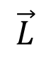
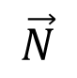
一、Lighting簡介
（六）光的反射
1.漫反射(Diffuse reflection)
當白光照到物體，物體會吸收部份的光，部分的光會漫反射出來。 Diffuse可以解釋為該物體的顏色。
法向量
面上方任何位置皆可以觀察到Diffuse
Diffuse範圍
光線向量
土塊
毛茸茸的玩偶表面發生漫反射。

Slide 14
一、Lighting簡介
（六）光的反射
2.環境反射(Ambient reflection)
每個物體對環境光的反射皆不同。例如，幾乎不反射環境光之物體，到了晚上，即使夜適應了，仍然看不太到。
這種反射是為了簡化光照模型，而假設的一個參數。實際上要探討的話需要使用光跡追蹤（Ray tracing）來追蹤每個光子的去向，然而這已經超出本課程範圍。
後面所對於環境光（ Ambient light ）與（ Ambient reflection）皆是以一個定值來使用。
任何位置皆可以觀察到Ambient
Ambient範圍
物質

Slide 15
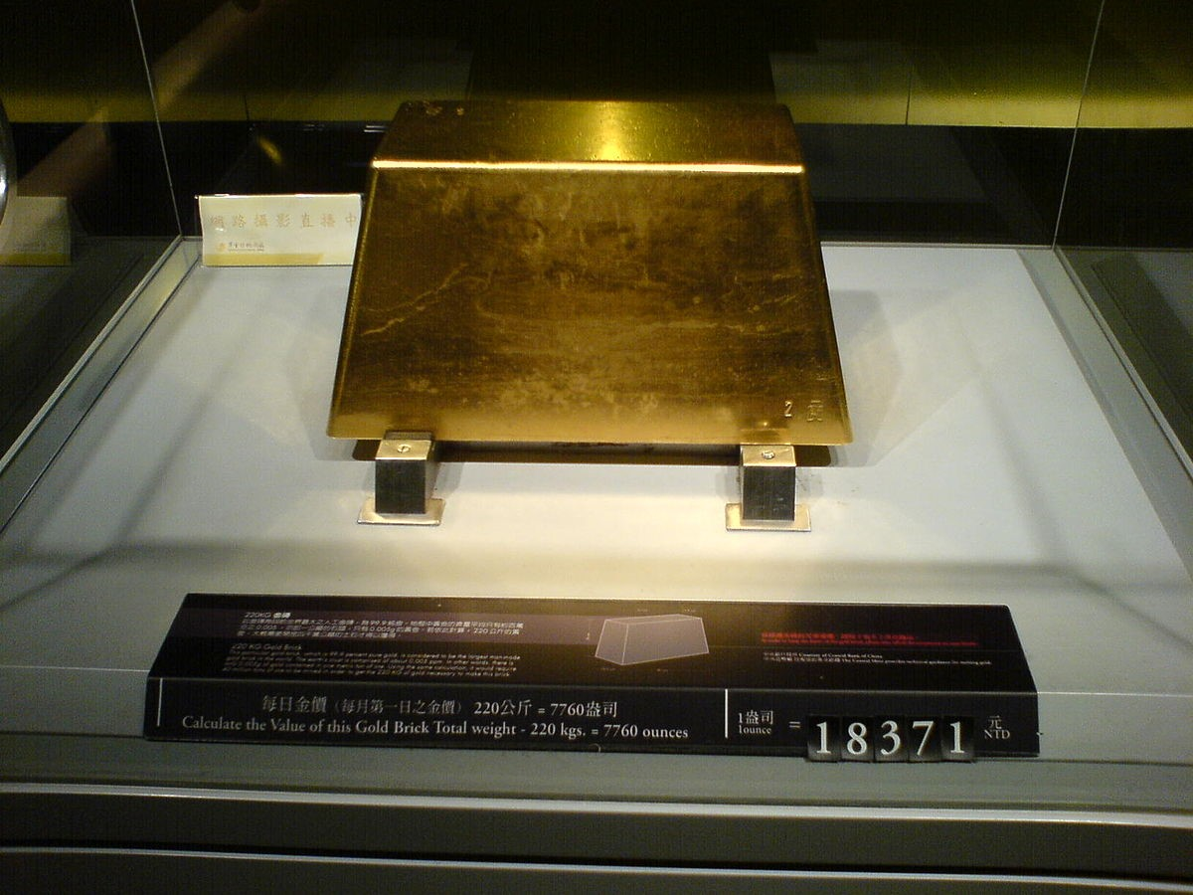
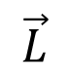
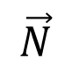
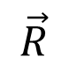
一、Lighting簡介
（六）光的反射
3.鏡面反射(Specular reflection)
物體的鏡面反射並不一定就直接是光的顏色，例如黃金
無法觀察到Specular
法向量
反射向量
光線向量
入射角
反射角
Specular範圍
九份，金瓜石，黃金博物館。
金塊

Slide 16
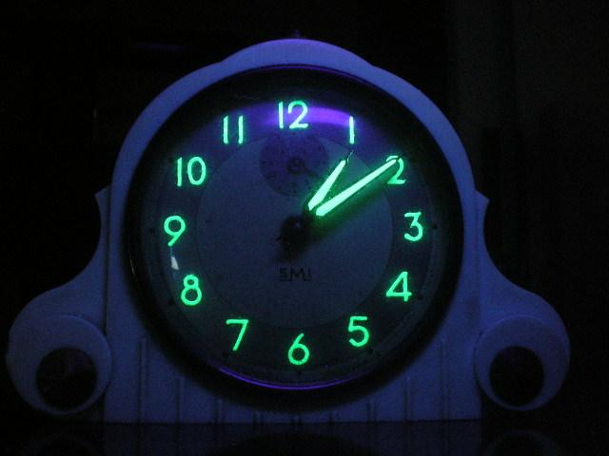
一、Lighting簡介
（七）物體自發光 (Emission Effect)
有些物體吸收光了之後，會轉由其他光在發出來，例如螢光物質。
任何位置皆可以觀察到Emission
Emission範圍
螢光物質
夜晚的時鐘。
淡藍色為環境反射 (Ambient)
螢光綠色為自發光 (Emission)

Slide 17
二、照明模型
（一）什麼是照明模型
由於我們無法直接用真正物理計算光線
真正物理需要追蹤光子 : 光跡追蹤 （Ray tracing）
因此在電腦圖學中有幾種近似模型
稱為照明模型Illumination Model

Slide 18
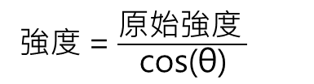
二、照明模型
（二）不同光的反射的照明模型
1. 漫反射
(Diffuse reflection)
Diffuse反射強度為光照方向和其與法向量夾角cosine的乘積
光
法向量
法向量
光
θ
法向量
光
強度 = 原始強度
強度 = 0

Slide 19
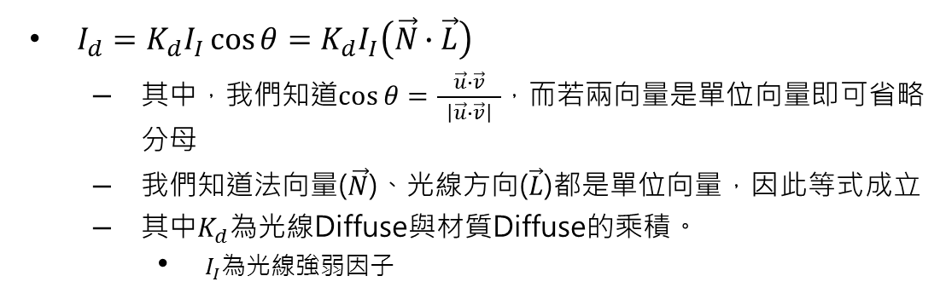
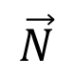
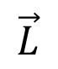
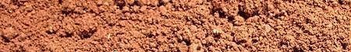
二、照明模型
（二）不同光的反射的照明模型
1. 漫反射
(Diffuse reflection)
法向量
光線向量
面上方任何位置皆可以觀察到Diffuse
Diffuse範圍

Slide 20
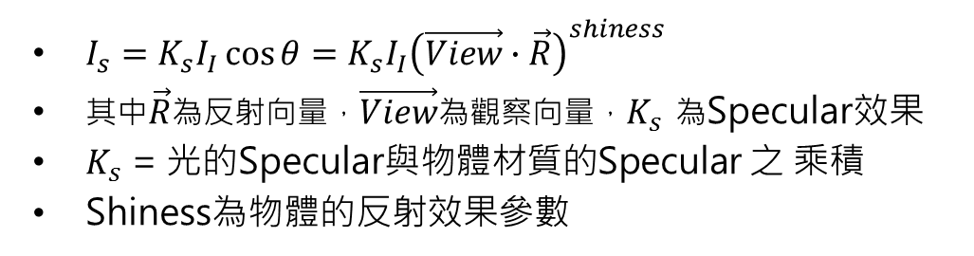
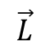
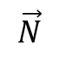
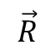
二、照明模型
（二）不同光的反射的照明模型
2.鏡面反射
(Specular reflection)
無法觀察到Specular
法向量
反射向量
光線向量
可以觀察到Specular
入射角
反射角
Specular範圍

Slide 21
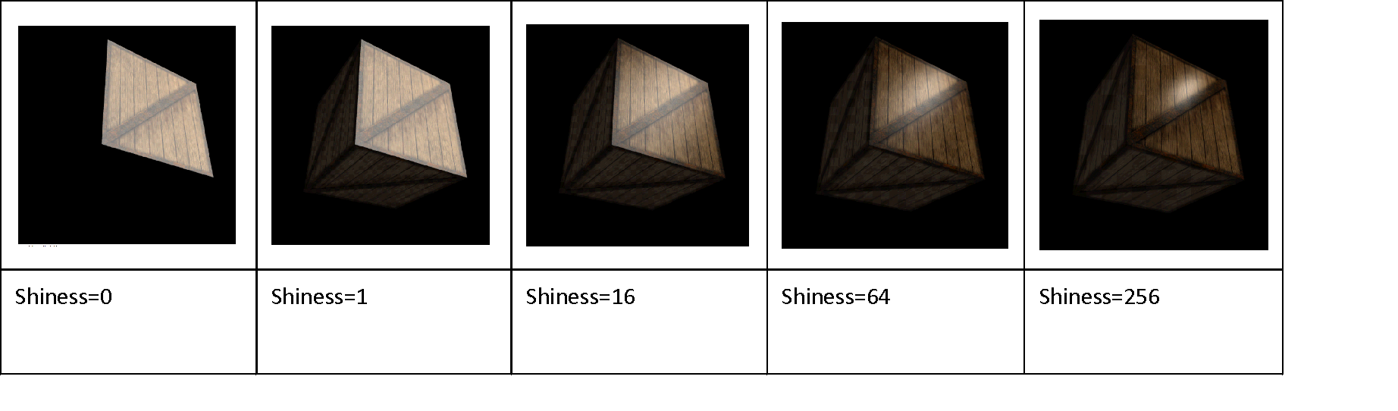
二、照明模型
（二）不同光的反射的照明模型
2.鏡面反射
(Specular reflection)
不同強度之Shiness效果

Slide 22
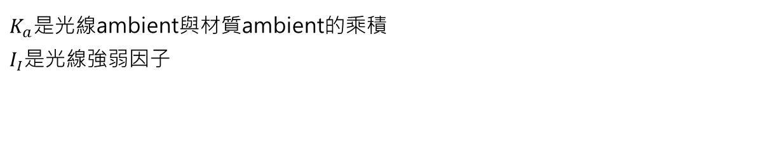
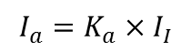
二、照明模型
（二）不同光的反射的照明模型
3.環境反射(Ambient reflection)
$$I_{a}=K_{a}×I_{I}$$
$K_{a}$是光線ambient與材質ambient的乘積
$I_{I}$是光線強弱因子
任何位置皆可以觀察到Ambient
Ambient範圍
物質

Slide 23
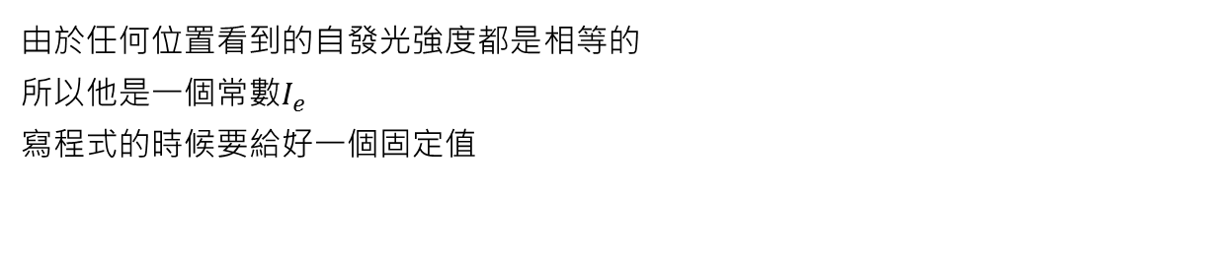
二、照明模型
（二）不同光的反射的照明模型
4.物體自發光( Emisson )
由於任何位置看到的自發光強度都是相等的
所以他是一個常數$I_{e}$
寫程式的時候要給好一個固定值
任何位置皆可以觀察到Emission
Emission範圍
螢光物質

Slide 24
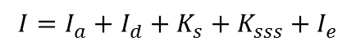
二、照明模型
（三）基本的照明模型
照明模型即將光與物體的光學性質之總和
能儘量與真實物體靠近
基本上可以表示為
$${I=I}_{a}+I_{d}+K_{s}+K_{sss}+I_{e}$$

Slide 25
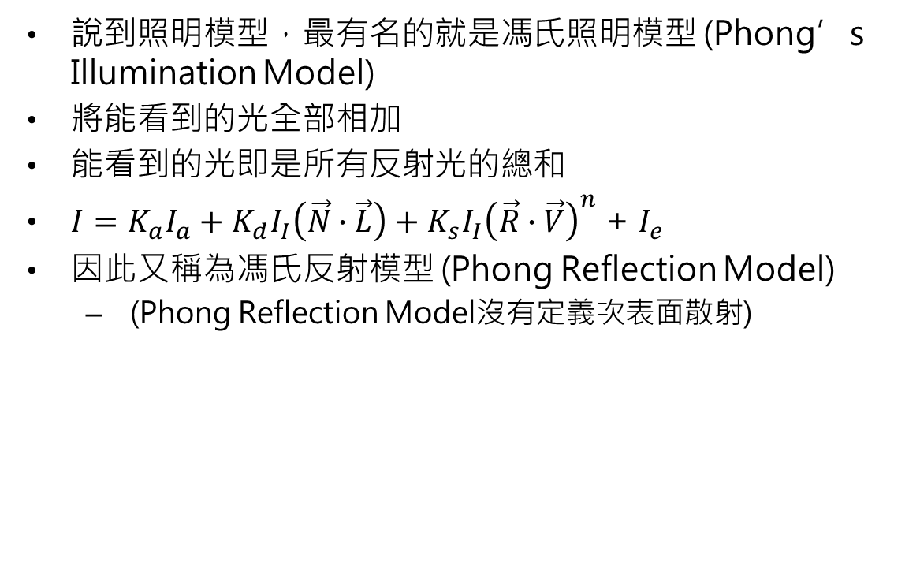
二、照明模型
(四)馮氏照明模型

Slide 26
貳、Shading
一、Shading with light
二、基本模型實做

Slide 27
一、Shading with light
（一）Shading怎麼運用在打光?
Shading在先前已經多次提過了
但之前都只是上顏色或紋理而已
在Light與Material加入的情形有幾種Method
1. Flat Shading
2. Gouraud Shading
3. Phong Shading
4. Bump Shading

Slide 28
一、Shading with light
（二）Shading Methods
1.Flat Shading : 同一個面的法向量都是固定的
2.Gouraud Shading : 光的角度只在頂點上計算，其他值內差得到
3.Phong Shading : 光的角度參與線性內插
4.Bump Shading : 使用凹凸面Texture
Flat Shading
Gouraud Shading
Phong Shading
Bump Shading

Slide 29
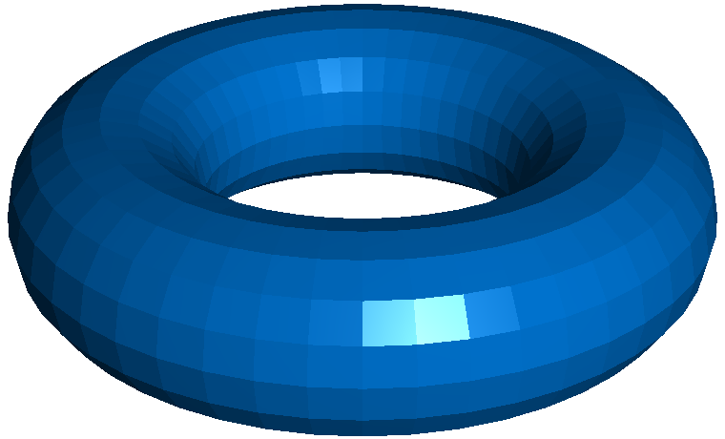
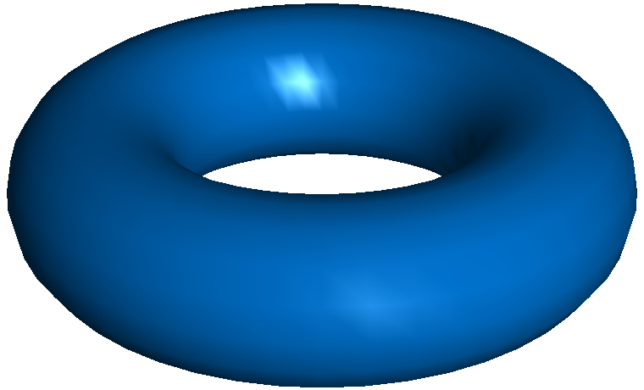
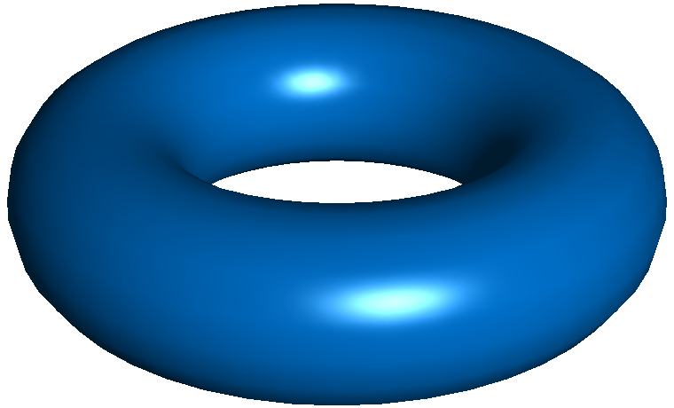
一、Shading with light
（二）Shading Methods
Flat Shading
Gouraud Shading
Phong Shading

Slide 30

一、Shading with light
（二）Shading Methods
其他Shading method
除了先前提到的Illumination models
Phong shading
Blinn–Phong shading (晚點會介紹)
亦有其他的模型，例如：Cel shading
其反光數值是以類似二值化的方式上色而非漸層，用在一些快速繪圖遊戲或電視動畫製作上。
Specular (Cel shading )
Diffuse (Cel shading )
Ambient (Cel shading )

Slide 31
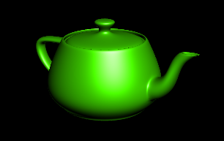
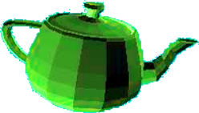


一、Shading with light
（三）比較Shading Methods
Flat shading : 需要儲存的資料量少，效果差
Gouraud shading : 效果較Flat shading 佳，但仍可見稜角
Phong shading : 效果最佳，但運算量最大
Blinn–Phong shading : 運算量較Phong shading 少，效果稍微打折
Cel shading : 在可以接受的範圍內的簡化，但畫出的結果較不真實
Flat shading
Gouraud shading
Phong shading
Cel shading

Slide 32
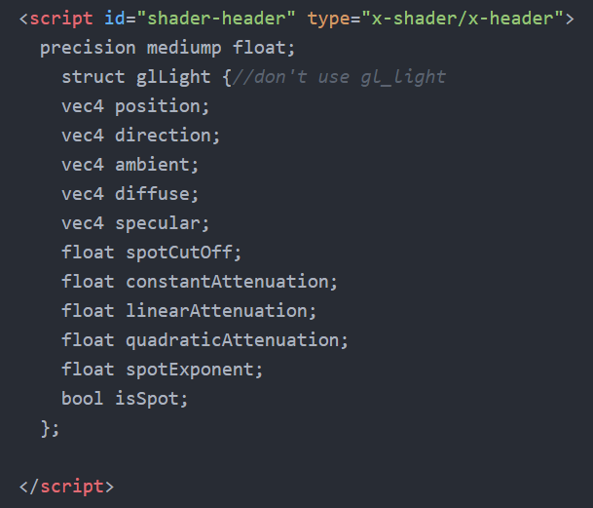
二、基本照明模型實做
（一）Gouraud Shading
首先，我們先定義一個Shader的標頭(Header)裡面儲存型態定義
定義一個儲存光線屬性的資料結構
這可以涵蓋所有種類的光，不包含的屬性就填零即可

Slide 33
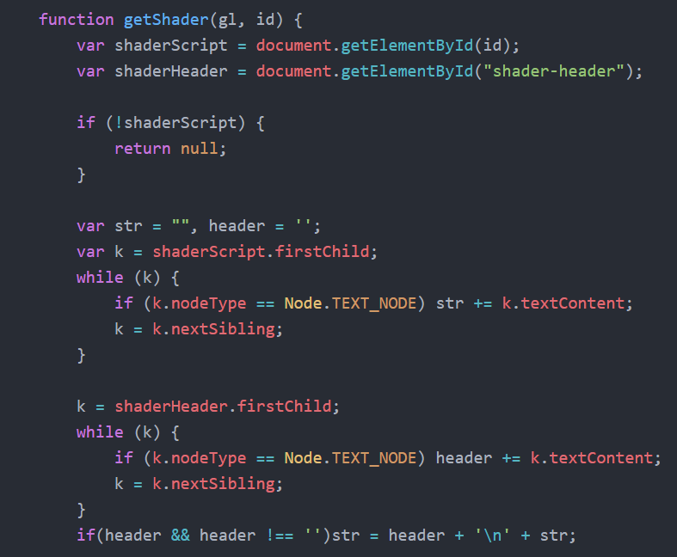
二、基本照明模型實做
（一）Gouraud Shading
接著，我們要讓Shader的標頭能載入到每個Shader前面

Slide 34
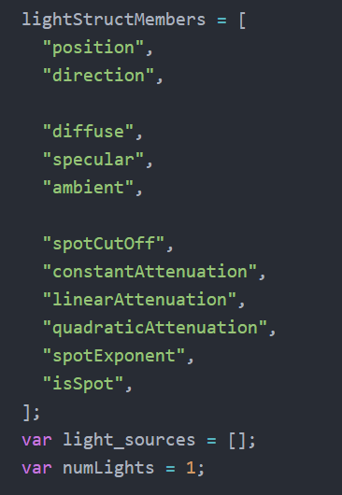
二、基本照明模型實做
（一）Gouraud Shading
建立其成員變數名稱表
為了讓Javascript能夠存取Shader中的資料結構

Slide 35
二、基本照明模型實做
（一）Gouraud Shading
GLSL的 shader code
成員變數名稱表中的字串
要跟GLSL中定義的變數名稱相同

Slide 36
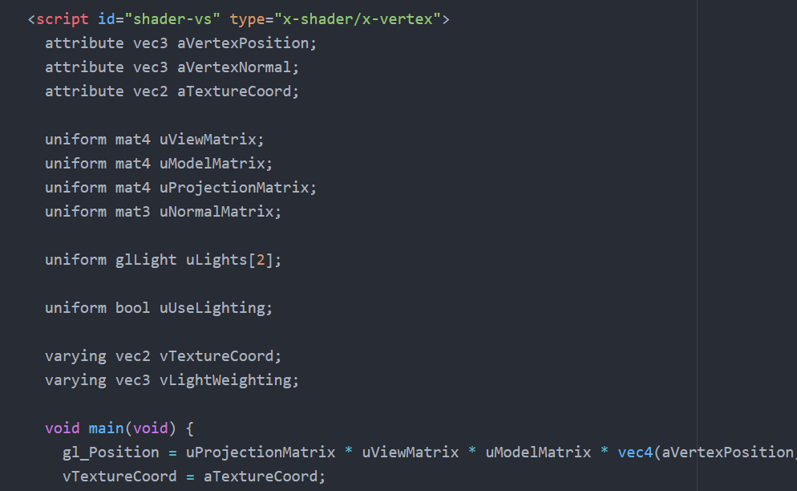
二、基本照明模型實做
（一）Gouraud Shading
定義儲存光線的變數
這邊最多只能儲存2盞燈

Slide 37
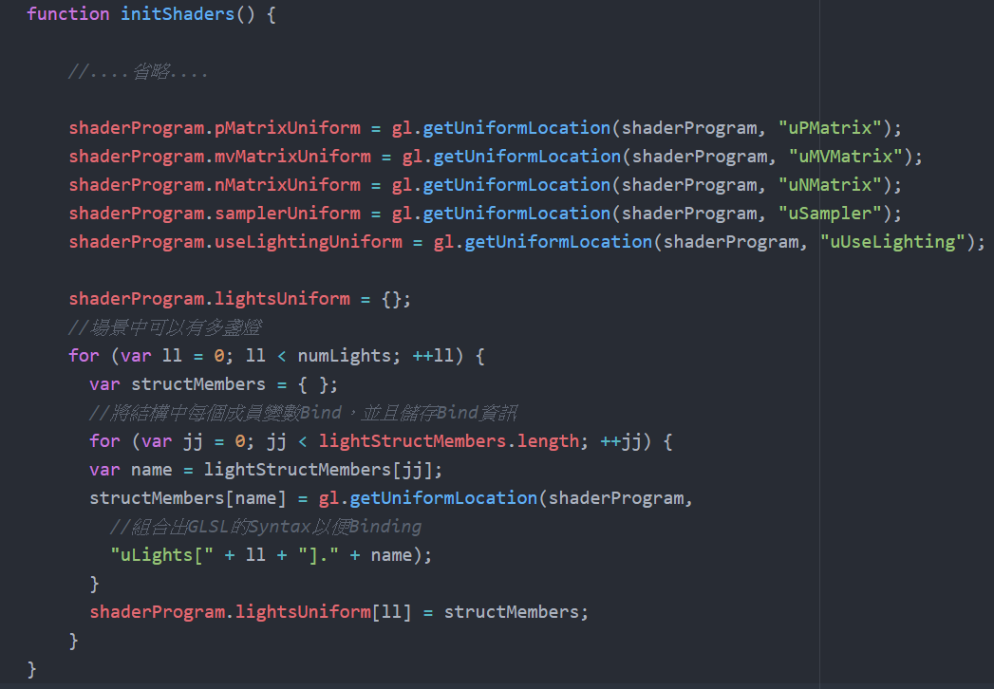
二、基本照明模型實做
（一）Gouraud Shading
然後將結構中每個成員變數從Javascript端Binding到Shader端

Slide 38
二、基本照明模型實做
（一）Gouraud Shading
前一頁的迴圈會抓取變數名稱表

Slide 39
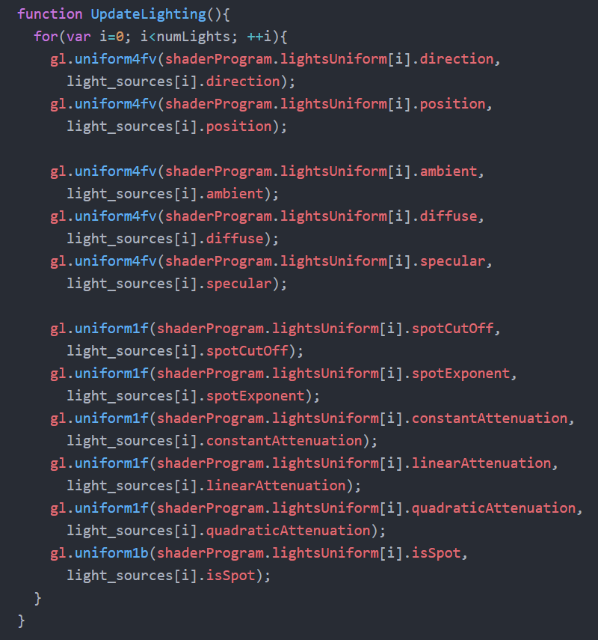
二、基本照明模型實做
（一）Gouraud Shading
並且寫將各屬性值從Javascript端傳到Shader端的函數

Slide 40
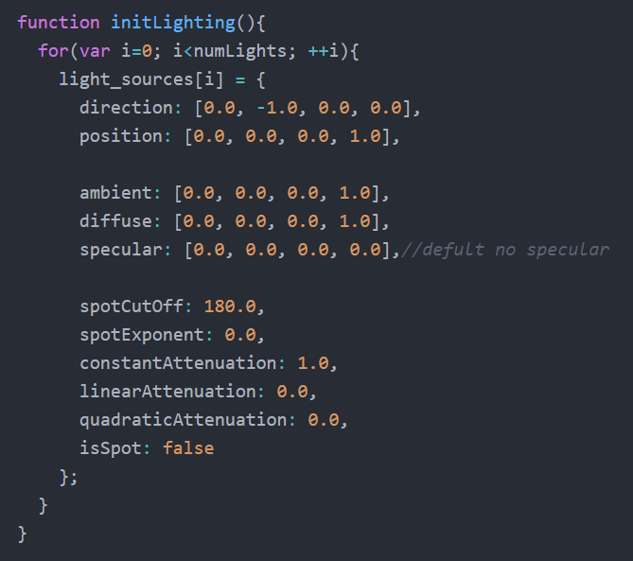
二、基本照明模型實做
（一）Gouraud Shading
光線的初始化
初始狀態先都設為0
之後會依照使用者輸入進行顯示

Slide 41
二、基本照明模型實做
（一）Gouraud Shading
頂點著色器
aVertexNormal儲存在initBuffers函數中指定並且在drawScene函數中傳遞給著色器的頂點法線。
uNormalMatrix為我們的法線矩陣。
用來儲存使用者在網頁上輸入的光線相關之各種值。
uUseLighting用來指定是否開啟光照的uniform變量。
vLightWeighting是一個含有3個元素的向量，用來儲存經過頂點著色器計算過的光照的RGB顏色值

Slide 42
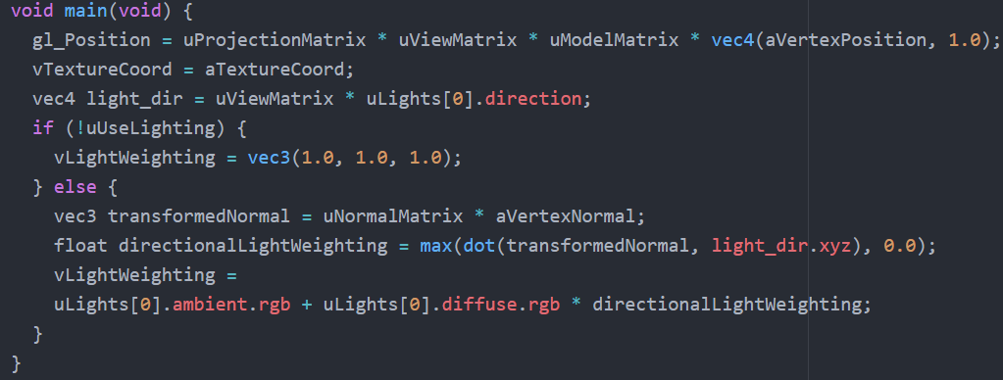
二、基本照明模型實做
（一）Gouraud Shading
頂點著色器
著色器主要輸出的是varying變量vLightWeighting，用於調整圖像顏色。
光源關閉時(Shading without lighting)，意指物體顏色不會有明暗變化。
光源開啟時，計算法向量與光線方向向量的內積，用於表示反射多少光。
最後以平行光的顏色分量乘以反射了多少光的量得出光量程度，加上環境光的顏色，而運算結果正是片段著色器需要的。

Slide 43
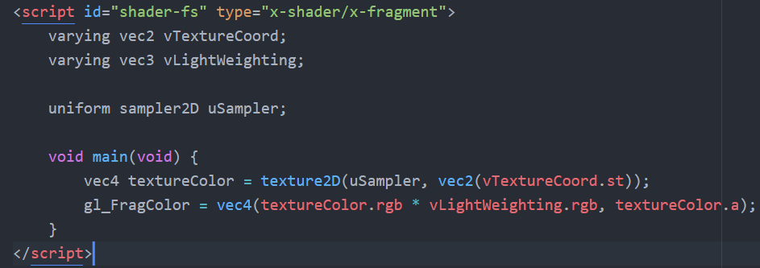
二、基本照明模型實做
（一）Gouraud Shading
片段著色器
最後將光強度與紋理相乘即結果

Slide 44
二、基本照明模型實做
（二）其他步驟
initBuffers
為每一個頂點指定一個法向量
drawScene()
指定光線的方向向量
頂點著色器
計算法線向量和光線方向向量的內積，然後計算出相應的顏色值，同時加入環境光頂點著色器的分量。

Slide 45
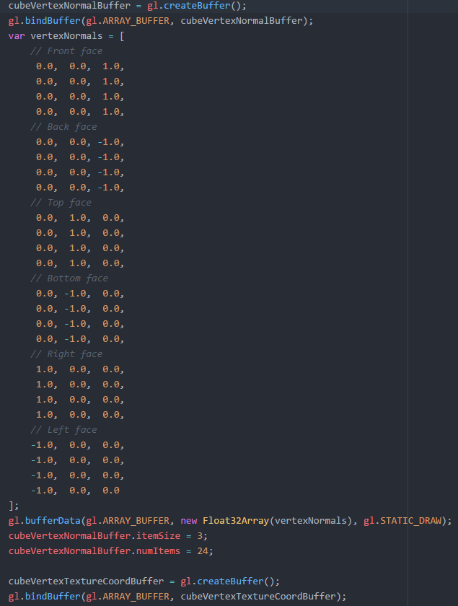
二、基本照明模型實做
（二）其他步驟
initBuffers
建立法向量
x,y,z軸三個一組，一面四個點。

Slide 46
二、基本照明模型實做
（二）其他步驟
initBuffers
建立法向量
使用 Float32Array 轉換 Javascript 列表跨到 WebGL 填滿此緩衝器
最後設定緩衝器物件的屬性：
itemSize (幾維)
numItems(幾個點)

Slide 47
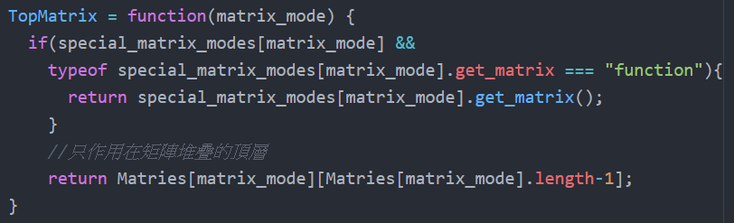
二、基本照明模型實做
（二）其他步驟
initBuffers
Matrix Stack
由於法向量矩陣(Normal Matrix)也是變換矩陣之一，但它可以透過Modelview Matrix計算出來，因此這邊對Matrix Stack做了一個改動 : 追加特殊矩陣 (尤其它矩陣推算出來的矩陣)

Slide 48
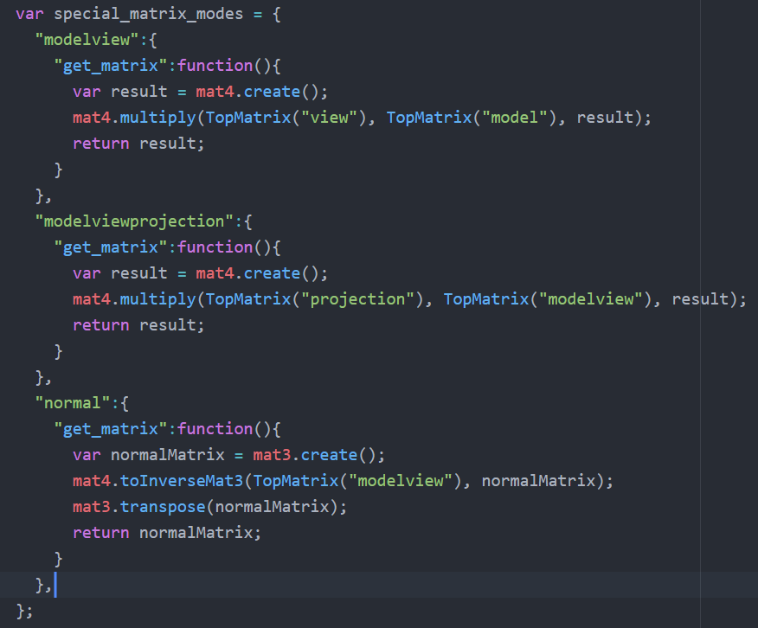
二、基本照明模型實做
（二）其他步驟
initBuffers
Matrix Stack
這邊定義了特殊矩陣的取得方式
Modelview = Model與View的乘積 (後乘法)
Modelviewprojection = Modelview與Projection的乘積 (後乘法)
Normal = (M-1)T
Reference : http://www.lighthouse3d.com/tutorials/glsl-12-tutorial/the-normal-matrix/

Slide 49
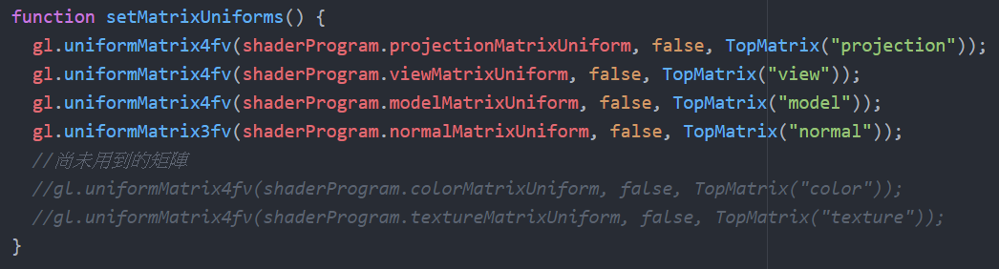
二、基本照明模型實做
（二）其他步驟
initBuffers
Matrix Stack
如此一來，就可以使程式碼看起來較一致
呼叫 TopMatrix(“normal”) 獲得法向量矩陣

Slide 50
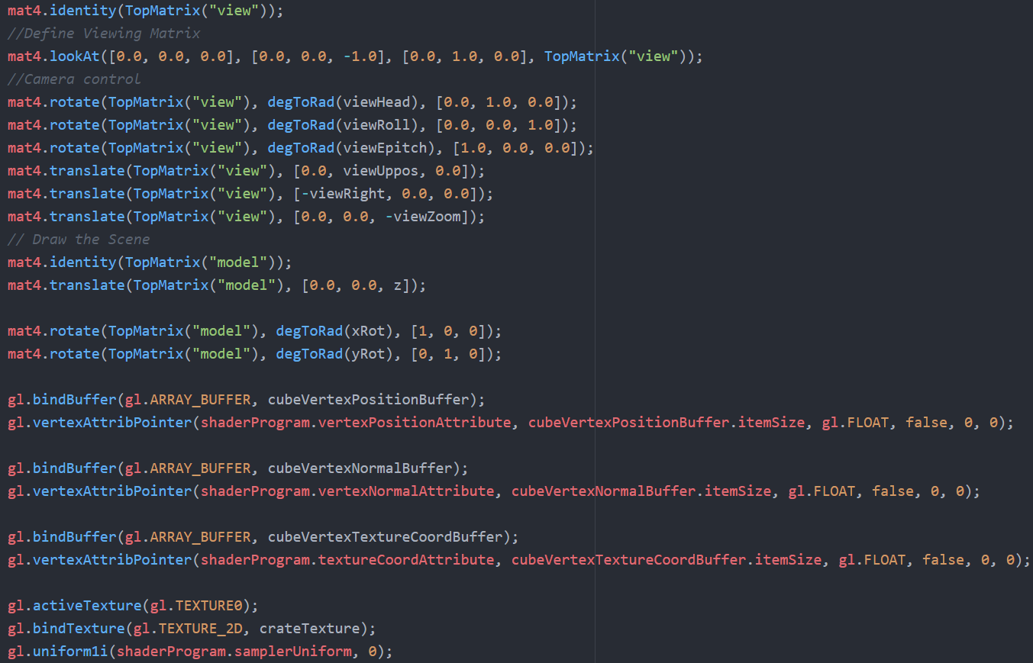
二、基本照明模型實做
（二）其他步驟
drawScene()
將法向量Binding到相應的著色器Attribute變數中。
Bind成剛才載入的Texture以便顯示。

Slide 51
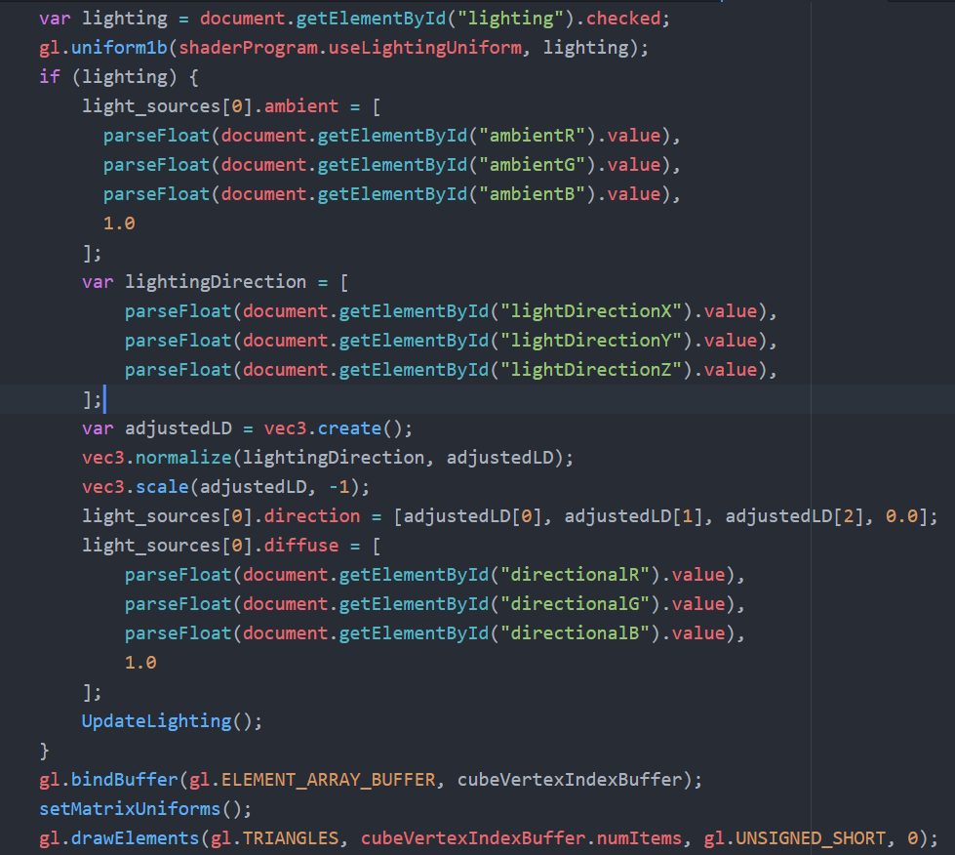
二、基本照明模型實做
（二）其他步驟
drawScene()
檢查”lighting”複選框是否已選取，並通過設定一個uniform變數來告訴著色器。
把兩種光的相關參數從網頁的輸入框傳給shader，對於光的方向向量，由於要用內積計算與法向量的餘弦，需要normalize為單位向量，另外光是”由外向內射入”，而法向量是“由內向外射出”，要讓內積得正數(算銳角)，就再把光的方向反向(scale裡乘-1)。
將平行光的顏色分量傳送到相應的著色器uniform變量中。
更新資料到著色器

Slide 52
二、基本照明模型實做
（三）Blinn–Phong shading
剛才示範的是，Gouraud Shading : 光的角度只在頂點上計算
現在將示範馮氏著色模型
複習:
Flat Shading : 同一個面的法向量都是固定的
Gouraud Shading : 光的角度只在頂點上計算
Phong Shading : 光的角度參與線性內插
Bump Shading : 使用凹凸面Texture
Flat Shading
Gouraud Shading
Phong Shading
Bump Shading

Slide 53
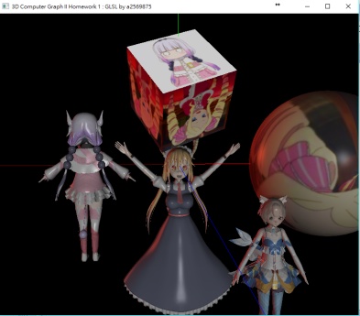
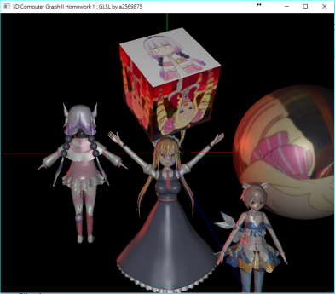
二、基本照明模型實做
（三）Blinn–Phong shading
視覺效果差異
但馮氏著色模型較複雜，這裡引進了一個由吉姆·布林（Jim Blinn）提出的簡化版本:布林–馮氏著色模型 (Blinn–Phong shading )
下圖為馮氏著色模型(左) 與布林–馮氏著色模型(右) 視覺上的差異
Phong
Blinn–Phong

Slide 54
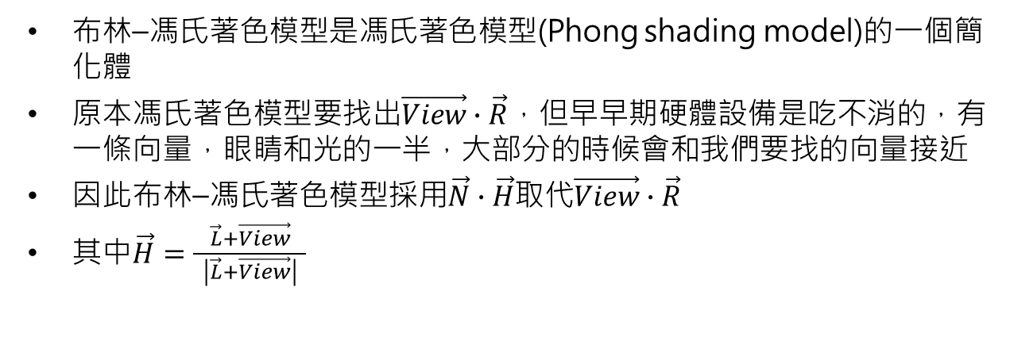

二、基本照明模型實做
（三）Blinn–Phong shading
原理公式簡介

Slide 55


二、基本照明模型實做
（三）Blinn–Phong shading
逐片段光照
將光線與材質之反射值在頂點著色器算完，這稱為逐頂點光照Per-vertex Lighting
而頂點著色器只算出光的位置、角度資訊，內插後傳入片段著色器才計算光反射的顏色與Material、Texel算打光效果的打光方式稱為逐片段光照 (Per-fragment Lighting)
逐頂點光照 (Per-vertex Lighting)
逐片段光照(Per-fragment Lighting)

Slide 56

二、基本照明模型實做
（三）Blinn–Phong shading
馮氏著色模型中，頂點與光的關係也要參與線性內插
頂點著色器

Slide 57

二、基本照明模型實做
（三）Blinn–Phong shading
我們要把物體的
材質 (Material)，即物體對光的反應給加入運算
因此在shader中定義傳遞材質用的資料結構

Slide 58


二、基本照明模型實做
（三）Blinn–Phong shading
在Javascript中定義材質data struct的成員清單
並給予初值

Slide 59

二、基本照明模型實做
（三）Blinn–Phong shading
然後將結構中每個成員變數從Javascript端Binding到Shader端

Slide 60

二、基本照明模型實做
（三）Blinn–Phong shading
送值到著色器的函數

Slide 61

二、基本照明模型實做
（三）Blinn–Phong shading
接下來是重頭戲:
頂點著色器
將下列三種東西準備好線性內插:
法向量
點到光的向量
眼睛位置
eyePosition是指點在眼睛坐標系的位置。

Slide 62


二、基本照明模型實做
（三）Blinn–Phong shading

Slide 63

二、基本照明模型實做
（三）Blinn–Phong shading
Demo

Slide 64
Lesson 8結束
附加完整程式碼於同資料夾裡
作業8使用phong shading打光
太陽作為點光源，且本身要自發光
光照在地球與月亮上
下次課堂見囉！

